Slide 1
诚信
考试
主讲人：孙峥
计科203班
2020.12.10

Slide 2

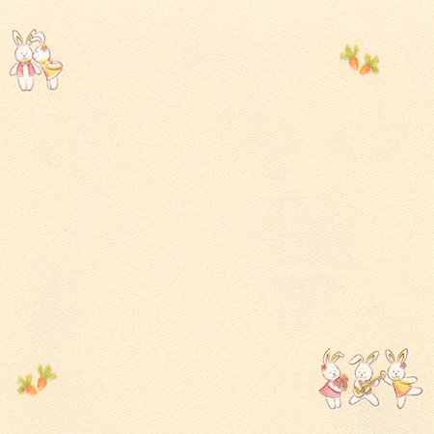
讨论
班会目的
· 如果无人监考，你会怎么样？
(1) 使同学明确“诚信”的含义，理解“诚信”对学生自身发展和为人处世的重要意义。
(2) 使同学崇尚诚信，远离虚伪欺诈，把诚信作为同学之间、师生之间、家庭成员之间相处的基本原则。
(3) 使同学重视学习，重视考试，懂得诚实守信必须从我做起，从现在做起，落实在日常的学习生活中。
· 如果答案就在试卷背面，你又会怎么样？

Slide 3


诚信
诚信是一个道德范畴，是公民的第二个“身份证”，是日常行为的诚实和正式交流的信用的合称。即待人处事真诚、老实、讲信誉，言必信、行必果，一言九鼎，一诺千金。
PPT模板：www.1ppt.com/moban/ PPT素材：www.1ppt.com/sucai/
PPT背景：www.1ppt.com/beijing/ PPT图表：www.1ppt.com/tubiao/
PPT下载：www.1ppt.com/xiazai/ PPT教程： www.1ppt.com/powerpoint/
资料下载：www.1ppt.com/ziliao/ 范文下载：www.1ppt.com/fanwen/
试卷下载：www.1ppt.com/shiti/ 教案下载：www.1ppt.com/jiaoan/
PPT论坛：www.1ppt.cn PPT课件：www.1ppt.com/kejian/
语文课件：www.1ppt.com/kejian/yuwen/ 数学课件：www.1ppt.com/kejian/shuxue/
英语课件：www.1ppt.com/kejian/yingyu/ 美术课件：www.1ppt.com/kejian/meishu/
科学课件：www.1ppt.com/kejian/kexue/ 物理课件：www.1ppt.com/kejian/wuli/
化学课件：www.1ppt.com/kejian/huaxue/ 生物课件：www.1ppt.com/kejian/shengwu/
地理课件：www.1ppt.com/kejian/dili/ 历史课件：www.1ppt.com/kejian/lishi/
考试
考试，是一种严格的知识水平鉴定方法。为了保证结果的公平，考场必须要求有很强的纪律约束，并且专门设有主考、监考等监督考试过程。绝对禁止任何舞弊行为。
Notes:
PPT模板：www.1ppt.com/moban/ PPT素材：www.1ppt.com/sucai/
PPT背景：www.1ppt.com/beijing/ PPT图表：www.1ppt.com/tubiao/
PPT下载：www.1ppt.com/xiazai/ PPT教程： www.1ppt.com/powerpoint/
资料下载：www.1ppt.com/ziliao/ 范文下载：www.1ppt.com/fanwen/
试卷下载：www.1ppt.com/shiti/ 教案下载：www.1ppt.com/jiaoan/
PPT论坛：www.1ppt.cn PPT课件：www.1ppt.com/kejian/
语文课件：www.1ppt.com/kejian/yuwen/ 数学课件：www.1ppt.com/kejian/shuxue/
英语课件：www.1ppt.com/kejian/yingyu/ 美术课件：www.1ppt.com/kejian/meishu/
科学课件：www.1ppt.com/kejian/kexue/ 物理课件：www.1ppt.com/kejian/wuli/
化学课件：www.1ppt.com/kejian/huaxue/ 生物课件：www.1ppt.com/kejian/shengwu/
地理课件：www.1ppt.com/kejian/dili/ 历史课件：www.1ppt.com/kejian/lishi/

Slide 4

考试中的诚信问题
一次考试
能够考查我们对学科知识的识记、理解、运用、拓展能力，
还能够考验我们的身体素质、心理素质，
更能测试出我们的诚信度！

Slide 5
本店没有温州货
一个人靠诚信在社会上立足，一个企业、一个行业甚至是一个地区也要靠诚信在社会上立足。
改革开放之初，我国东南沿海的一些小厂为了赚取暴利，成批地生产假冒伪劣商品，这种现象最严重的就是温州地区，在那里一切假名牌应有尽有。时间长了，全国都知道温州货不可靠，许多商店为了表明自己的信誉，都在店门口贴上“本店没有温州货”。这使温州人一下子觉醒了，这才懂得：要把生意做大，必须靠诚实经营，用诚信树立商业信誉和企业形象。现在的温州已经不生产假货了，整个社会又开始重新接受温州生产的货品了。
我认为：做假可能在没被人识破时会得到一定的利益，可是不会长久，最终会自断前程！

Slide 6
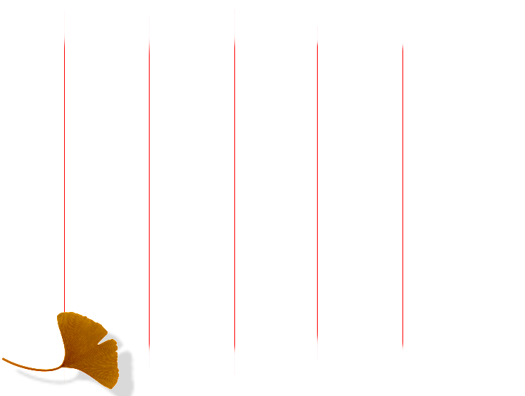

诚信：
———《现代汉语词典》
通俗表述，就是说老实话、办老实事、做老实人
何 为 诚 信 ？
诚实，守信用。

Slide 7
诚信考试,诚信作人
诚信是人一生当中最基本的道德观念，通俗的讲，“诚”就是不自欺，“信”就是不欺人。
“诚实守信”是中华民族的传统美德，自古以来就有很多关于诚信的名言警句，如：“人而无信，不知其可也”“言必信，行必果”“人无信不立”以及“一言既出驷马难追”等等，这些都充分说明了诚信的重要性。
诚信不仅可以使你获得成功，还可以让你得到别人的尊重，而缺少诚信的人生活在世上，如同一颗飘浮在空气中的尘埃，永远都不会收获公众的赞美，

Slide 8

分析考试作弊的原因
平时上课吸收率不高，担心考试不及格，因此考试作弊
为得高分
担心补考
希望能够有更高的分数，虽然自己也认真学了，但是对自己的能力没有自信心
考试作弊的原因
大家都作弊
大家都作弊，觉得自己如果不作弊会吃亏，因为作弊的同学考得分数可能会比自己高

Slide 9

大学生考试作弊的八大典型心理：
依赖心理 功利心理 虚荣心理 盲从心理 投机心理 讲义气心理 冒险心理 不平衡心理

Slide 10
不诚信的考试可能会带来一些后果
1.学校记于考试作弊处分。
2.自己的诚信度在老师和同学们眼里会大大折扣。
3.与你预期想得到的奖学金、助学金失之交臂。
4.自己会长时间感到后悔难过。
5.连累他人，影响同学之间的友谊。
……

Slide 11
作弊危害心理健康
引起考生的焦虑
对未来发展的影响
不利于心理健康
作弊是一种欺骗行为，作弊过程要躲过监考老师，这就必然引起考生的紧张不安，使得本来没有考试焦虑的考生可能因为这种特殊的情景与心理状态，而产生不必要的考试焦虑，影响考试作答。
作弊可能使考生在某一次考试中获得高分，但这并不等于他真正掌握了知识，而在以后的学习工作中，考试分数并非衡量一个人知识水平高低的标准。所以，从表面看来，作弊是考生欺骗老师，但从本质上看，作弊则是一种自欺欺人的行为，它并不能使考生得到任何实际的利益，既不会有利于考生的学习，更不会有利于他今后的工作。
在作弊过程中，难免不被发现，一旦被发现。考生就会感到羞愧与失望，各种沮丧心情都可能产生。有时还会在考后保持许久，从而影响考生的心理健康。假如作弊被发现后，下面还有别的考试，这种羞愧感就会影响下一个科目的成绩，更不利于考生心理上的恢复。

Slide 12
自古以来，读书人都是以节操为本，以诚信为基。轻院学生更应该传承民族美德，树道德之新风。学习在于点滴积累，亲手采的蜜最甜，亲自酿的酒最香。期中考试即将开始，值此本班向全体同学发出倡议：
1、全体同学认真复习，积极备考，自觉抵制考试中的各种不良风气
2、学生干部带头遵守考场纪律，以身作则，为全体同学做出表率。
3、同学之间互相督促，互相警策，制止作弊，弘扬正气。

Slide 13

人生途中会经历无数次的考试，这其中不仅仅是考一个人的诚信度，而更多地是折射出一个更加公平、公正的社会，那就让我们从诚信考试做起吧!

Slide 14

诚信倡议
我们真诚希望各位同学凭自己辛勤的汗水和真才实学，在考场上发挥出色水平，以诚信考试为荣，以违纪作弊为耻，弘扬求实学风，维护知识的尊严！用诚信品德向自己、向老师、向家人交上一份高水平的答卷

